Slide 1
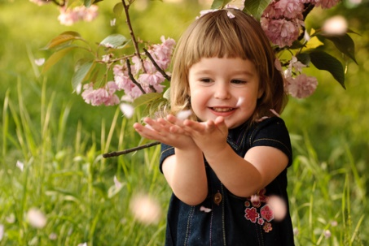
ALERGIA PRIMAVERAL
Pólenes, ¿cómo evitarlos?
Sonia Hernández Rodríguez. MIR de Pediatría
Olga Cortés Rico. Pediatra
Grupo de Vías Respiratorias de AEPap
www.familiaysalud.es

Slide 2
Alergia a pólenes
El polen procede de los árboles y las plantas que polinizan por el aire.
La primavera es la estación del año de mayor polinización, pero hay plantas que polinizan en invierno, otoño o verano.
Según el tipo de polen al que es alérgico el niño será cuándo presente síntomas por la alergia.
www.familiaysalud.es

Slide 3
Alergia a pólenes
Tabla 1: Calendario de polinización en España
www.familiaysalud.es

Slide 4
Alergia a pólenes
Están mejor por la noche.
Están peor en la calle y en el campo o parques. También en los días de viento y soleados.
Las partículas grandes de polen dan síntomas a nivel de ojos y nariz: rinoconjuntivitis.
Las partículas pequeñas pueden llegar a las vías respiratorias inferiores y causar asma.
www.familiaysalud.es

Slide 5
Medidas de evitación
Tener las ventanas de casa cerradas (sobre todo por la mañana temprano y al final de la tarde)
Dormir con las ventanas cerradas
Hacer las actividades al aire libre a la tarde-noche
Viajar con las ventanillas del coche cerradas. Evitar moto o bicicleta en periodo de polinización
Usar filtros de polen en el aire acondicionado de los vehículos y de las casas
Usar gafas de sol en el exterior para evitar el contacto con los ojos
www.familiaysalud.es

Slide 6
Alergia a pólenes
Es importante saber los tipos de polen a los que se es alérgico y los periodos de polinización de la zona donde se vive o a donde se viaja
Consultar el mapa polínico de cada zona en:
Red Española de Aerobiología
Comité de Aerobiología de la SEAIC (Sociedad Española de Alergología e Inmunología Clínica)
Aplicaciones para móviles:
Pólenes móvil
Alergo Alarm
AlertaPolen
www.familiaysalud.es

